Slide 1
BIOPLIN

Slide 2
Osnovno
Bioplin je plinski produkt procesa anaerobnega vrenja organskih snovi.
V bioplinu je sicer vsebovanih več sto različnih snovi, glavne spojine so metan, ogljikov dioksid, voda, vodikov sulfid, dušik…
Sestava bioplina je zelo odvisna od sestave organskih snovi in razmer v katerih poteka proces njihove anaerobne razgradnje.

Slide 3
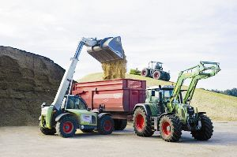
Uporaba bioplina
Na splošno je mogoče bioplin uporabljati v enake namene kot zemeljski plin.
Sestava bioplina se sicer močno spreminja v odvisnosti od uporabljenih surovin in načina nastanka, obenem je potrebno bioplin ustrezno obdelati, da je primeren za rabo v različnih plinskih porabnikih.

Slide 4
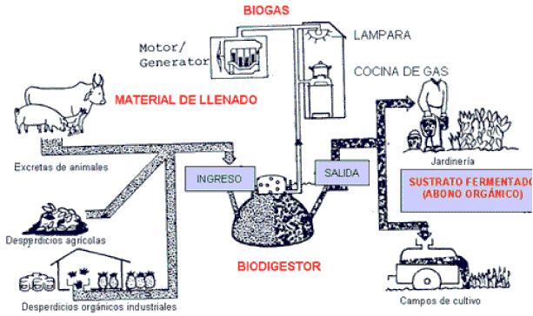
Najpogostejši načini rabe bioplina so:
Proizvodnja toplote in pare
Proizvodnja električne energije/soproizvodnja toplotne in električne energije
Gorivo za motorna vozila
Pridobivanje vodika iz bioplina in nadaljnja poraba
Proizvodnja kemikalij

Slide 5
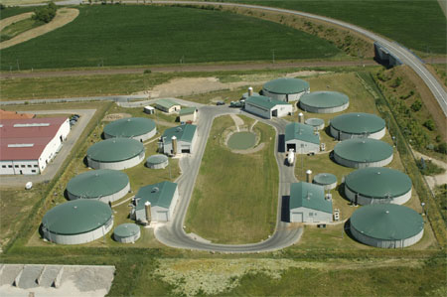
Pridobivanje bioplina v komunalnih čistilnih napravah
Je predvsem eden izmed uveljavljenih načinov biološke obdelave odpadnih vod.
V EU se je v zadnjih treh letih proizvodnja in energijska izraba bioplina iz komunalnih čistilnih naprav povečala le za dobrih 6%.
Poleg Švedske je bolj uveljavljeno še na Češkem in predvsem na Poljskem.

Slide 6
Bioplin v Sloveniji
Proizvodnja bioplina na prašičji farmi v Ihanu poteka že od leta 1993
V letu 2007 so bile v Sloveniji 4 bioplinarne, ki predvsem iz živalskih odpadkov in drugih kmetijskih organskih odpadkov proizvajajo bioplin.
Iz proizvedenega bioplina se proizvaja električna in toplotna energija.
Proizvedena toplota se porabi za lastne potrebe na kmetiji ali živalski farmi, proizvedeno elektriko kot kvalificirani proizvajalci električne energije oddajajo v električno omrežje.

Slide 7
Potek
Proces pridobivanja plina se vrši v dveh fermenterjih in dveh pofermenterjih. Dodajanje substratov poteka v mešalni jami, od koder se prečrpava v fermenterje v večih dnevnih intervalih, ki jih uravnava računalniški program.
V fermenterjih ali gniliščih ob mešanju in dodajanju kosubstratov – koruzne in travne silaže ter gnoja poteka proces razgradnje.
Po dokončni napolnitvi obeh fermenterjev se predelan substrat dnevno pretaka v pofermenterje in nato v skladiščne lagune od koder se kakovostno in ne agresivno gnojilo odvaža na polja ali pa separira in skladišči v silosu.

Slide 8
Delovanje
Za nemoteno delovanje bioplinske naprave skrbi računalniški sistem, ki spremlja in analizira vse parametre v proizvodnji bioplina.
V fermenterjih nadzira delovno temperaturo, pH faktor ter sprotno analizo plina, mešanje ter odvod gnojevke in biomase.
Računalniško vodeno je tudi polnjenje in praznjenje fermenterjev.
Bioplin, ki nastaja v fermenterjih, se v čistilnem sistemu očisti in skladišči v plinohramu.
Plin iz plinohrama poganja plinski motor, ki je prav tako računalniško krmljen.

Slide 9
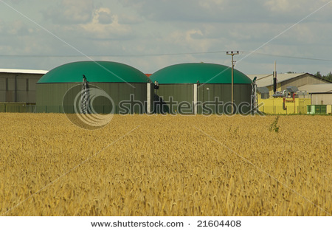
Fermenti
V fermenterjih prostornine 10.000 m3, poteka nadzorovani anaerobni proces razkroja gnoja in kosubstratov, zadrževalni čas kosubstrata v fermentorjih je 60 dni.
Grelna tehnika pa poskrbi da je temperatura v fermentorjih konstantna. V popolnoma naravnih, bioloških procesih tako nastaja bioplin.

Slide 10
Zanimivosti
Pravi razmah gradnje bioplinskih naprav se je v Sloveniji torej šele začel.
Obstaja neizkoriščen potencial na majhnih kmetijah (strniščni posevki, kmetijske površine v zaraščanju).
Skupni potencial manjših BPN v Sloveniji pa je ocenjen na okoli 3 MW.

Slide 11
Viri:
http://www.bioplinara.com/sl/bioplinarna.html
http://www.energap.si/uploads/Bioplin.pdf

Slide 12
Hvala za vašo pozornost!

